Slide 1

РАЗРАБОТКА СИСТЕМЫ БЫСТРОЙ ЗАРЯДКИ НА ОСНОВЕ МНОГОФУНКЦИОНАЛЬНОГО ИНТЕГРИРОВАННОГО ЭЛЕКТРОМАГНИТНОГО КОМПОНЕНТА

Slide 2

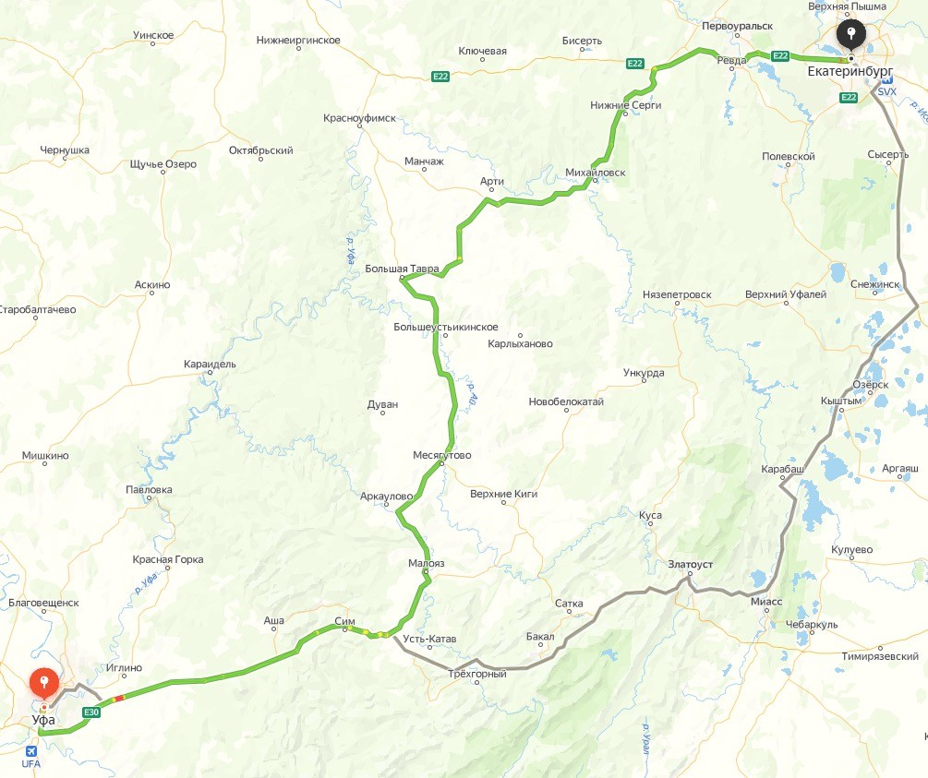
Актуальность
Слабо развитая инфраструктура быстрых зарядных станций
Высокие массогабаритные показатели зарядных устройств
350
13
20
8
Запас хода на полной зарядке Nissan Leaf, км
Продолжительность зарядки до полного «бака», ч
Время всего пути на электромобиле, ч
Время в пути на автомобиле с ДВС, ч
Рисунок 1 – Демонстрация дороги Уфа – Екатеринбург

Slide 3
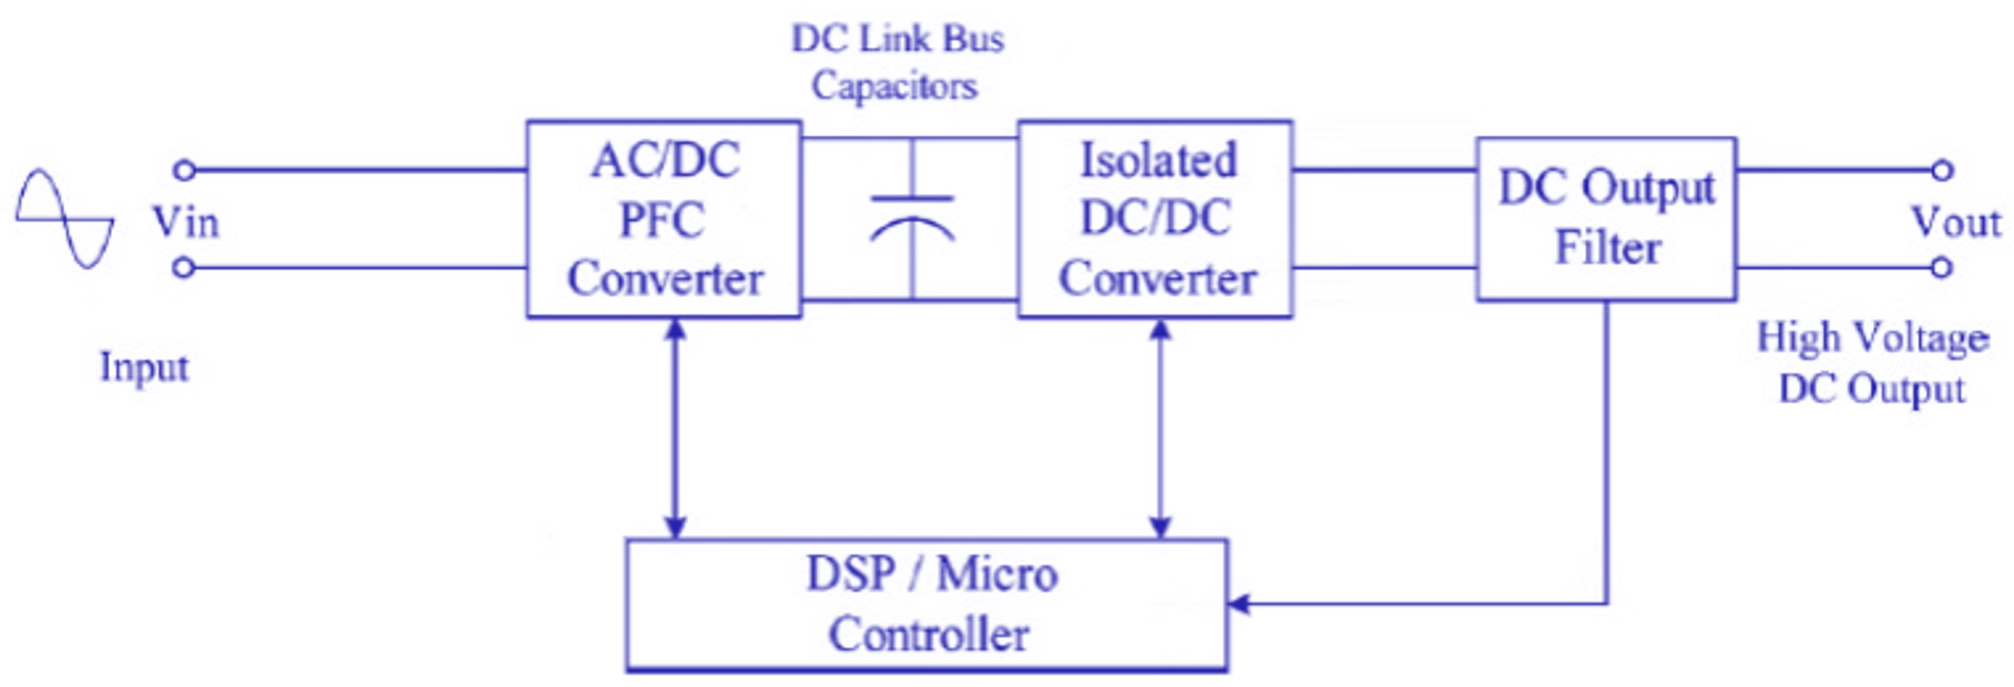
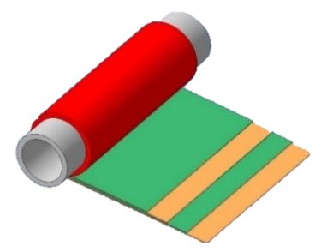
Техническое решение проблемы
Разработка портативного зарядного устройства (AC/DC) на базе интегрированных электромагнитных элементов для электромобилей
Преимущества:
Функциональная интеграция и многофункциональность
Снижение массогабаритных показателей на 30%
Быстрая зарядка и повышенный КПД
Рисунок 2 – Функциональная схема разрабатываемого зарядного устройства
Электромагнитная совместимость
Импортозамещение

Slide 4
Область применения технологии:
В частном доме
Решение электрозарядной станции на основе МИЭК позволяет быстро заряжать электромобиль от домашней сети напрямую АКБ, минуя износ преобразователя.
В дороге
Предлагаемые зарядные станции будут интересны владельцам придорожных отелей, кафе и зон отдыхов, чтобы предложить быстрый заряд своим гостям без капитальных вложений в реконструкцию инфраструктуры
Всегда с собой
Компактная зарядная станция с возможностью быстро заряжаться от сетей общего пользования позволяет с комфортом передвигаться по стране и миру без постоянной привязки к поиску ближайшей зарядной станции по дороге

Slide 5
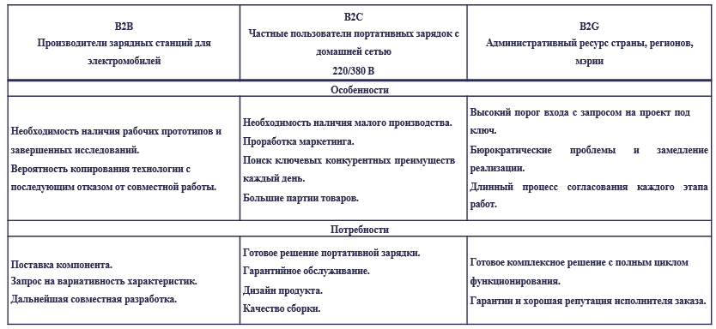
Целевая аудитория проекта

Slide 6


130 000 ₽
Коммерциализация проектов
Предполагаемая цена проекта
Себестоимость материалов
50 000 ₽
Чистая прибыль
20 000 ₽
с учетом налогов
Стоимость производства
30 000 ₽
Вложение в маркетинг
на 1 единицу
5 000 ₽
Ключевые индустриальные партнеры

Slide 7
Реализация проекта
2
500 000 ₽ Создание прототипа.
200 000 ₽ Проведение тестов.
100 000 ₽
Создание коммерческой организации.
200 000 Пилотная реализация проекта.
В общем 1 млн. руб.
3
4

Slide 8
Дорожная карта проекта
Организация мелкосерийного производства.
Подача заявки на конкурс
«Бизнес-СТАРТ»
Внедрение и испытания первой партии устройств. Подача заявки на конкурс
«Старт-1»
Участие в акселерационных программах
Плюсы
Минусы
Сомнительные моменты
2024
2026
2025
2027
2023
Подача заявки на конкурс
«Студенческий стартап» Разработка прототипа зарядного устройства
Продажи тестовой партии портативных зарядных устройств.
Привлечение инвестиций. Подача заявки на конкурс
«Старт-2»
Регистрация программы для ЭВМ для расчета параметров МИЭК

